Slide 1
Software Engineering: A Practitioner’s Approach, 6/e
فصل 29:
مهندسی نرم افزار cleanroom copyright © 1996, 2001, 2005
R.S. Pressman & Associates, Inc.
For University Use Only
May be reproduced ONLY for student use at the university level when used in conjunction with Software Engineering: A Practitioner's Approach.
Any other reproduction or use is expressly prohibited.
These courseware materials are to be used in conjunction with Software Engineering: A Practitioner’s Approach, 6/e and are provided with permission by R.S. Pressman & Associates, Inc., copyright © 1996, 2001, 2005

Slide 2
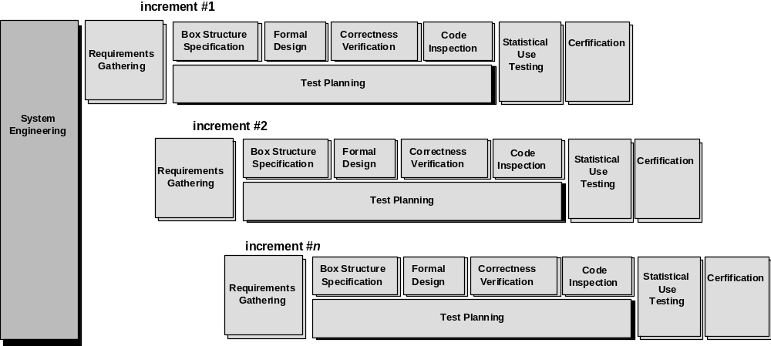
مدل فرایندی cleanroom
These courseware materials are to be used in conjunction with Software Engineering: A Practitioner’s Approach, 6/e and are provided with permission by R.S. Pressman & Associates, Inc., copyright © 1996, 2001, 2005

Slide 3
استراتژی cleanroom _ 1
طرح ریزی increment _ استراتژی افزایشی را قبول می کند.
جمع آوری نیاز ها _ توصیفی از نیاز های سطح مشتری تعریف می کند (برای هر increment)
مشخصه ی ساختار جعبه _ مشخصه ی عملکردی را توصیف می کند.
طراحی رسمی _ مشخصه ها (که به آنها ”جعبه سیاه“ نیز گفته می شود) به صورت متناوب اصلاح می شوند (با یک increment) تا مشابه طراحی های معماری و رویه ای شوند. (که به ترتیب به آنها ”جعبه های حالت“ و“جعبه های شفاف“ گفته می شود)
بازبینی درستی _ بازبینی با بالاترین سطح از ساختار جعبه (مشخصه) شروع شده و با استفاده از یک مجموعه ”پرسش های درستی“ به سمت جزئیات طراحی و کد حرکت می کند. اگر این دو درستی مشخصه را نشان ندهند، روش های رسمی (ریاضی) بیشتری برای بازبینی به کار می رود.
تولید کد، بازرسی (inspection) و بازبینی (verification) _ مشخصه های ساخنار جعبه که با یک زبان تخصصی بازنمایی شده، تبدیل به زبان برنامه نویسی مناسب می شوند.
These courseware materials are to be used in conjunction with Software Engineering: A Practitioner’s Approach, 6/e and are provided with permission by R.S. Pressman & Associates, Inc., copyright © 1996, 2001, 2005

Slide 4
استراتژی cleanroom _ 2
طرح ریزی آماری تست _ یک رشته از نمونه آزمون ها که از ”توزیع احتمال“ کاربری استفاده کرده، طرح ریزی و طراحی می شوند.
تست آماری کاربری _ یک سری تست های برگرفته از یک نمونه ی آماری (توزیع احتمال یاد شده در بالا) از تمام اجراهای ممکن برنامه توسط تمام کاربران از یک جمعیت هدف را اجرا می کند.
تصدیق (certification) _ به محض اینکه، بازبینی، بازرسی و تست کاربری کامل شده باشند، (و تمام خطا ها تصحیح شوند)، Increment از نظر آمادگی برای تجمیع تصدیق می شود.
These courseware materials are to be used in conjunction with Software Engineering: A Practitioner’s Approach, 6/e and are provided with permission by R.S. Pressman & Associates, Inc., copyright © 1996, 2001, 2005

Slide 5
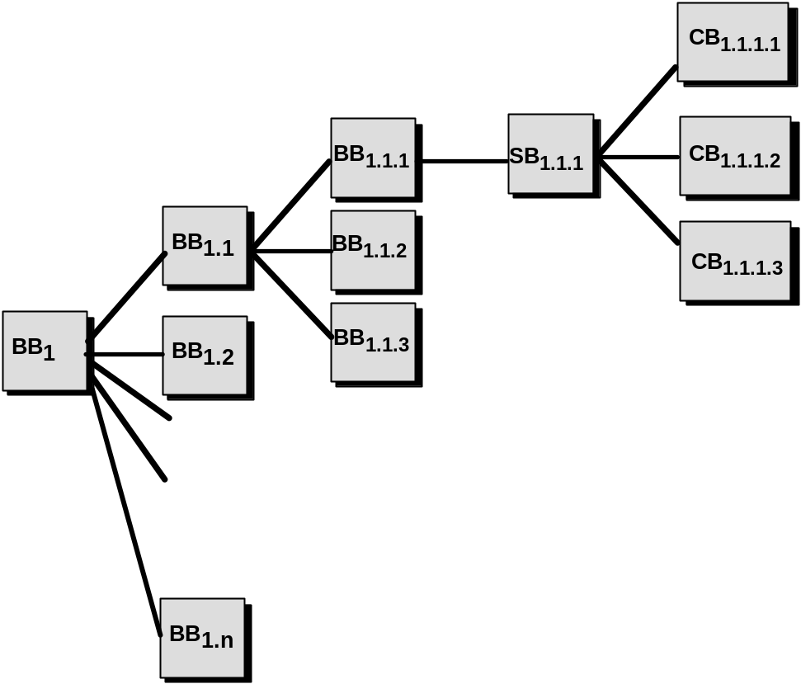
مشخصه ی ساختار جعبه
black box
clear box
state box
These courseware materials are to be used in conjunction with Software Engineering: A Practitioner’s Approach, 6/e and are provided with permission by R.S. Pressman & Associates, Inc., copyright © 1996, 2001, 2005

Slide 6
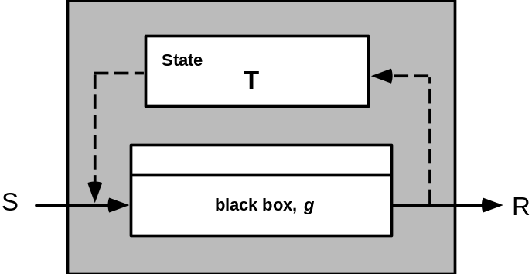
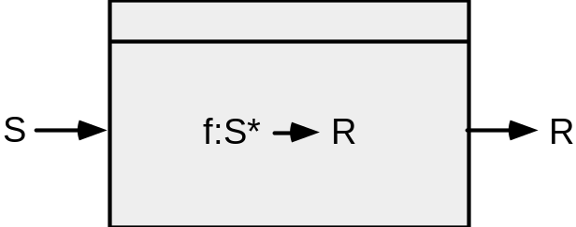
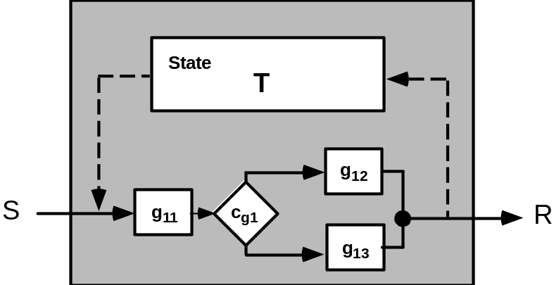
ساختار های جعبه
black box
state box
clear box
These courseware materials are to be used in conjunction with Software Engineering: A Practitioner’s Approach, 6/e and are provided with permission by R.S. Pressman & Associates, Inc., copyright © 1996, 2001, 2005

Slide 7
اصلاح و بازبینی طراحی
اگر تابع f به دو دنباله ی g و h بسط داده شود، شرط درستی برای تمام ورودی های f عبارت است از:
آیا g و به دنبال آن h کار f را انجام می دهند؟
وقتی یک تابع f به یک شرط (if-then-else) تصحیح می شود، شرط درستی برای تمام ورودی های f عبارت است از:
هر زمان که شرط <c> درست باشد، g کار f و هر وقت که <c> نادرست باشد، h کار f را انجام می دهد؟
وقتی تابع f به صورت یک حلقه اصلاح شود، شرط درستی برای تمام ورودی های f عبارت است از:
آیا خاتمه تضمین شده است؟
هر زمان که <c> درست باشد، آیا g و به دنبال آن f کار f و هر وقت <c> نادرست باشد، آیا پرش از حلقه کار f را انجام می دهد؟
•
These courseware materials are to be used in conjunction with Software Engineering: A Practitioner’s Approach, 6/e and are provided with permission by R.S. Pressman & Associates, Inc., copyright © 1996, 2001, 2005

Slide 8
مزایای بازبینی طراحی
بازبینی را به یک فرایند متناهی کاهش می دهد.
به تیم cleanroom اجازه می دهد که هر خط طراحی و کد را بازبینی کنند.
منجر به یک سطح شکست نزدیک به صفر می شود.
به نسبت ثابت افزایش می یابد. (افزایش مقیاس می دهد)
نسبت به تست واحد، کد بهتری تولید می کند.
These courseware materials are to be used in conjunction with Software Engineering: A Practitioner’s Approach, 6/e and are provided with permission by R.S. Pressman & Associates, Inc., copyright © 1996, 2001, 2005

Slide 9
تست cleanroom
تست آماری استفاده
  استفاده ی واقعی از برنامه را تست می کند.
یک ”توزیع احتمال استفاده“ تعیین کنید.
  مشخصه را برای شناسایی یک مجموعه محرک (stimuli) تحلیل کنید.
  محرک باعث تغییر رفتار نرم افزار می شود.
  سناریو های کاربری ایجاد کنید.
  احتمال استفاده را به هر محرک، منتصب کنید.
  برای هر محرک، نمونه آزمون ها بر حسب توزیع احتمال کاربری تولید می شوند.
These courseware materials are to be used in conjunction with Software Engineering: A Practitioner’s Approach, 6/e and are provided with permission by R.S. Pressman & Associates, Inc., copyright © 1996, 2001, 2005

Slide 10
تصدیق
سناریو های کاربری باید ایجاد شود.
یک پروفایل کاربری مشخص می شود.
نمونه آزمون ها از پروفایل ایجاد می شوند.
تست ها اجرا شده و داده های شکست ثبت و تحلیل می شوند.
قابلیت اطمینان محاسبه شده و تصدیق می شود.
These courseware materials are to be used in conjunction with Software Engineering: A Practitioner’s Approach, 6/e and are provided with permission by R.S. Pressman & Associates, Inc., copyright © 1996, 2001, 2005

Slide 11
مدل های تصدیق
مدل نمونه برداری. تست نرم افزار، m نمونه آزمون تصادفی را اجرا کرده و در صورت نبودن شکست یا بروز شکست به یک تعداد مشخص شده، نرم افزار تصدیق می شود. مقدار m با استفاده از ریاضی تعیین می شود تا مطمئن شویم که به قابلیت اطمینان مورد نظر رسیده ایم.
مدل مولفه. سیستمی متشکل از n مولفه باید تصدیق شود. مدل مولفه این توانایی را برای تحلیل گر ایجاد می کند که احتمال شکست مولفه ی i را پیش از کامل شدن تعیین کند.
مدل تصدیق. قابلیت اطمینان کلی سیستم تصور شده و تصدیق می شود.
These courseware materials are to be used in conjunction with Software Engineering: A Practitioner’s Approach, 6/e and are provided with permission by R.S. Pressman & Associates, Inc., copyright © 1996, 2001, 2005

